Slide 1


MEMORIA DE LABORES
TERCER TRIMESTRE 2023
INFORME DE LOGROS
RECURSOS HUMANOS
Tec. Rut Evelin Anzora de Rodriguez

Slide 2
ÍNDICE
I. Introducción
II. Renuncias Voluntarias
III. Permisos sin Goce de sueldo
IV. Total de empleados según planilla
V. Entrega de cheques a empleados por fallecimiento de madre/padre
VI. Entrega de resultados de exámenes de laboratorios a empleados
VII. Entrega de Gift Card a empleados por el día del empleado Municipal

Slide 3
INTRODUCCION.-
La presente Memoria de Labores contiene de manera resumida las principales
actividades realizadas correspondiente al tercer trimestre (julio, agosto y septiembre de 2023) de la Unidad de Recursos Humanos.

Slide 4


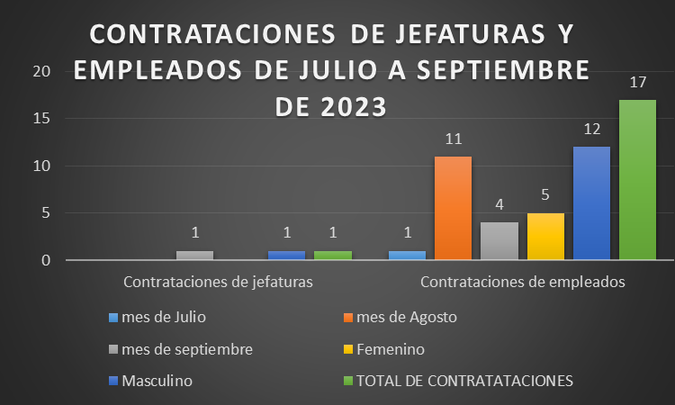
CONTRATACIONES DE PERSONAL DE JULIO A SEPTIEMBRE DE 2023.-

Slide 5
RENUNCIAS VOLUNTARIAS DE JULIO A SEPTIEMBRE DE 2023.-
EMPLEADOS QUE HAN RENUNCIADO EN LA MUNICIPALIDAD
MESES | FEMENINO | MASCULINO | TOTAL EMPLEADOS QUE HAN RENUNCIADO
Julio |  | 5 | 5
Agosto | 1 | 2 | 3
Septiembre |  | 2 | 2

Slide 6
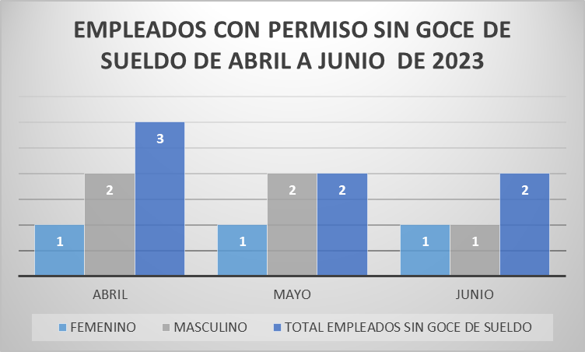
EMPLEADOS CON PERMISO SIN GOCE DE SUELDO

Slide 7
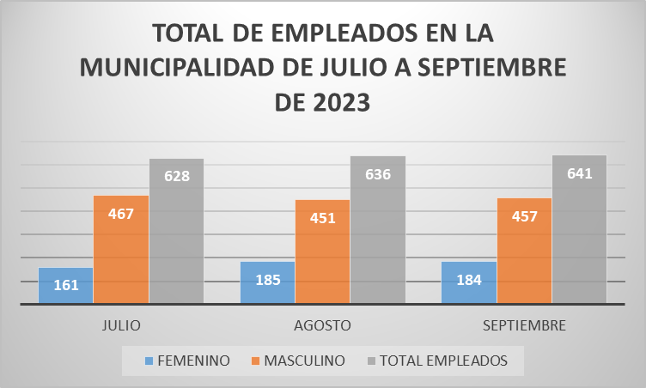
TOTAL DE EMPLEADOS SEGÚN PLANILLA DE JULIO A SEPTIEMBRE DE 2023-

Slide 8
ACTIVIDADES REALIZADAS.
1. Entrega de cheques a empleados por gastos funerarios por fallecimiento de madre/padre de parte del seguro de vida
2. Entrega de exámenes de laboratorios a empleados Municipales
3. Entrega de Gift Card a empleados día del empleado Municipal.

Slide 9


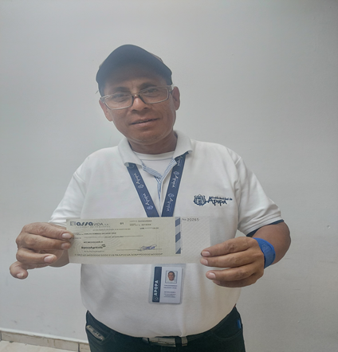
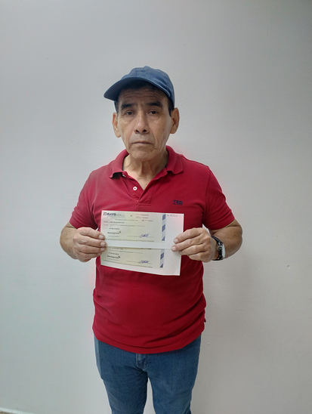
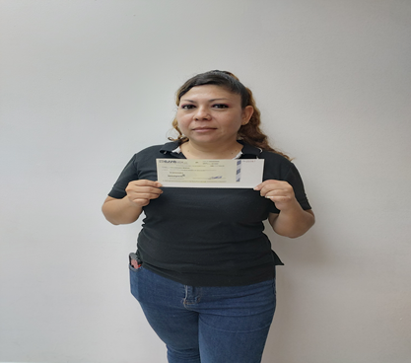
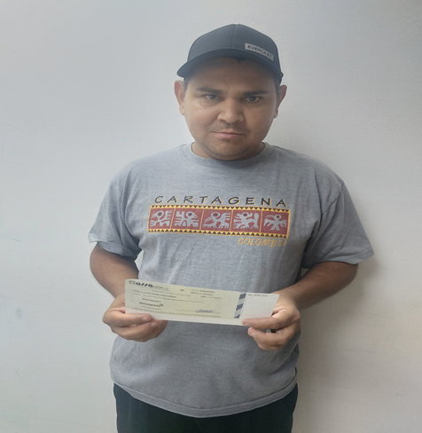
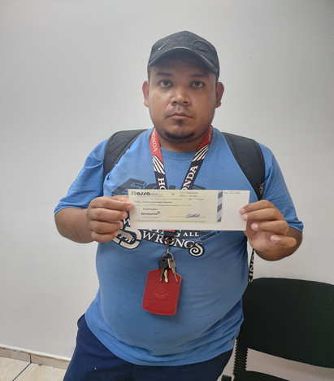
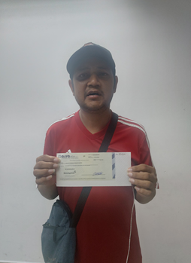
SE ENTREGO CHEQUES POR PAGO DE GASTOS FUNERARIOS Y GASTOS HOSPITALARIOS POR PAGO DEL SEGURO DE VIDA”

Slide 10
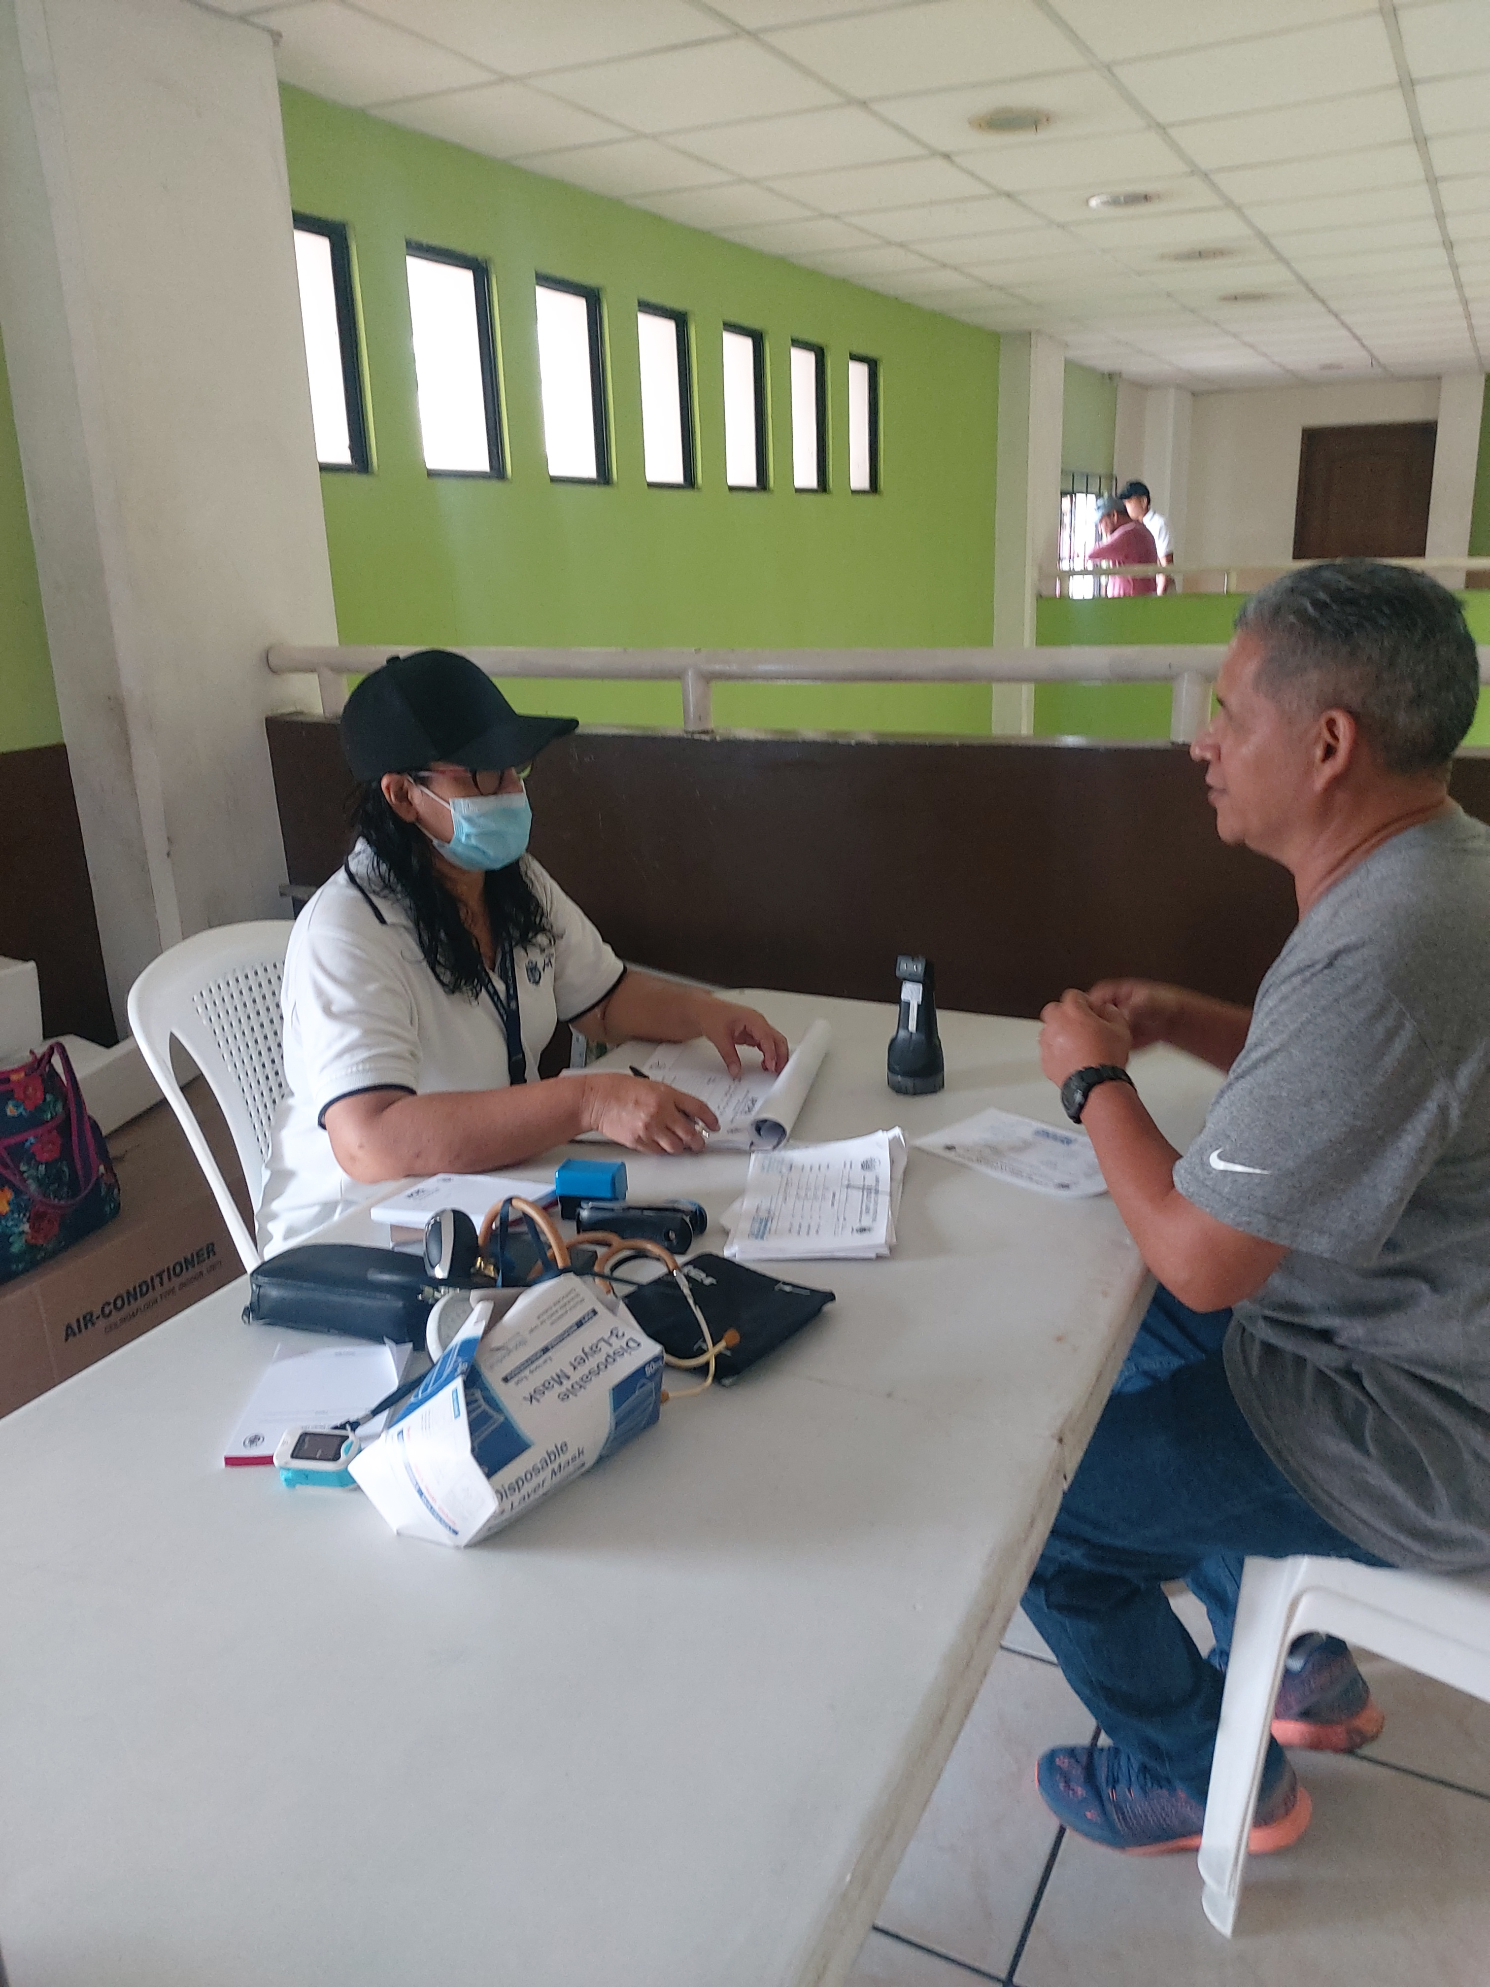
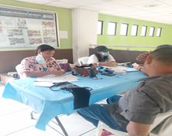
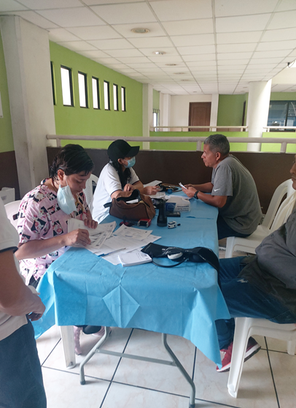
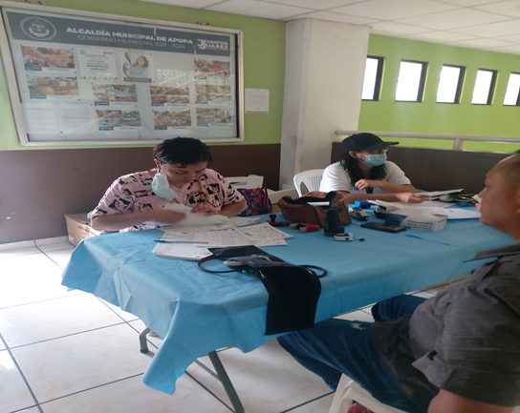
Se Realizó la entrega de resultados de exámenes de laboratorio del Programa de Prevención de Riesgo a Empleados del Edificio Administrativo.-

Slide 11
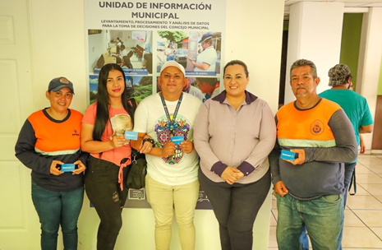
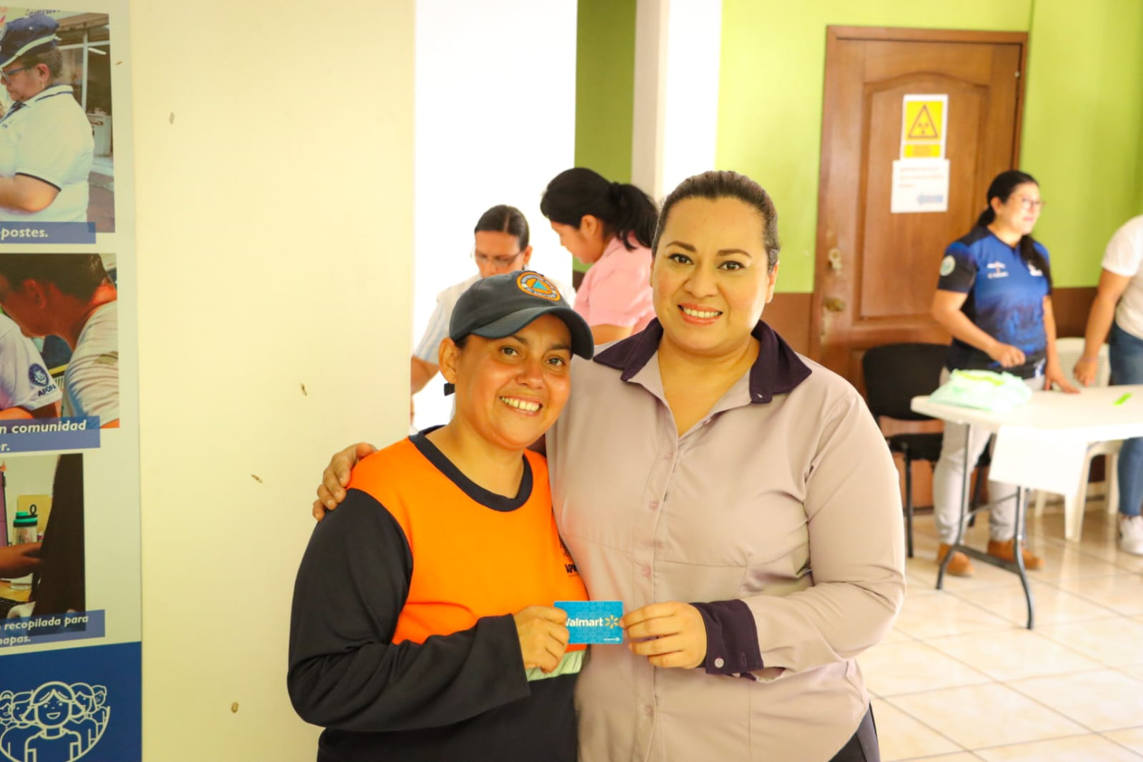
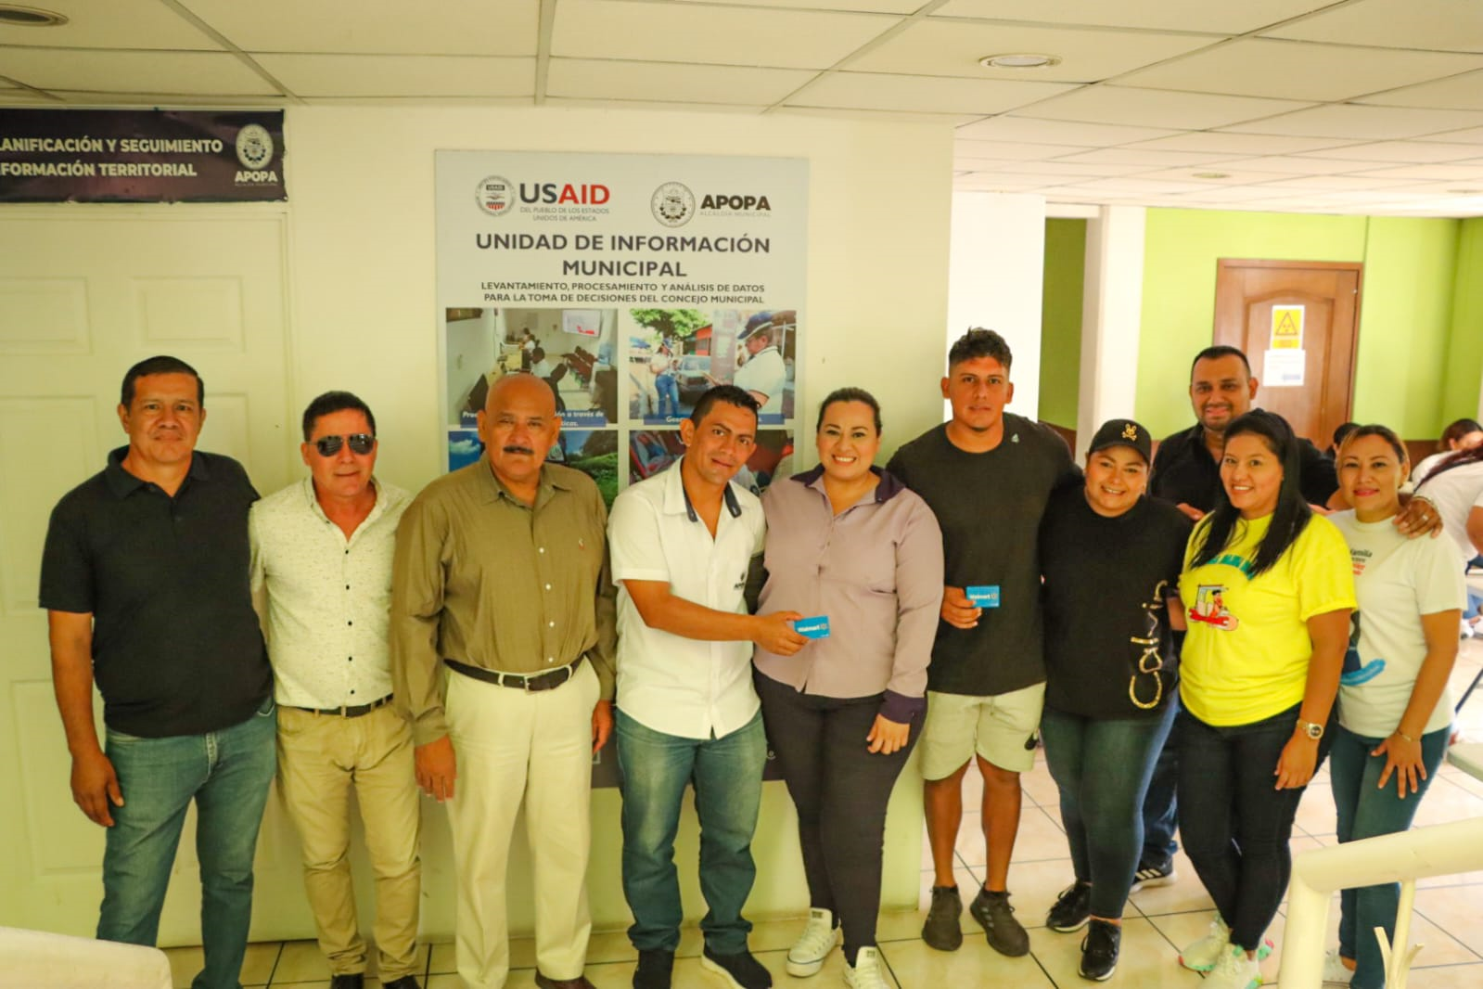
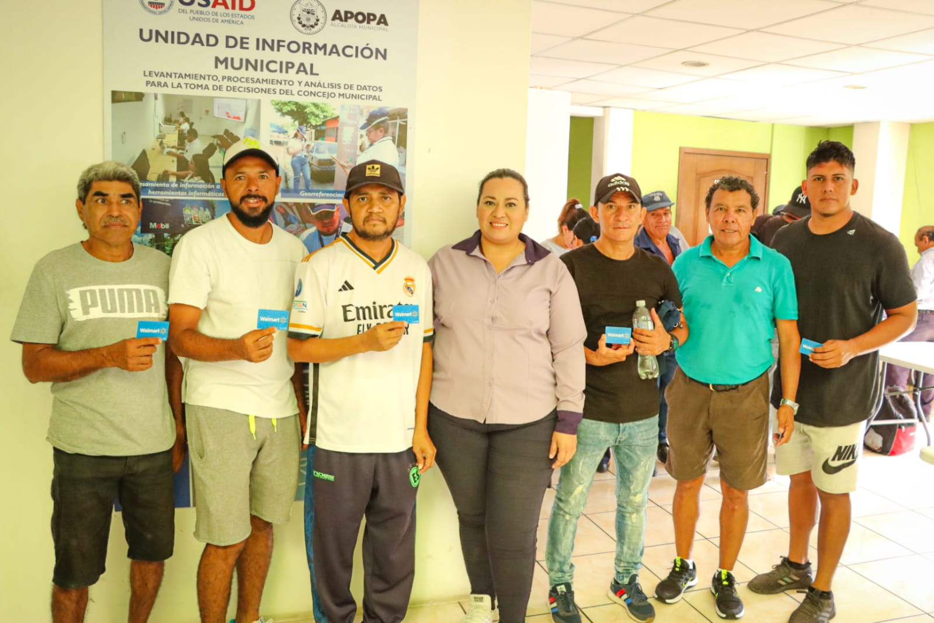
Se realizó la entrega de Gift Card celebración del día del Empleado Municipal.-

Slide 12
CONCLUSION.
Hemos estado trabajando en el cumplimiento de las actividades de la unidad en bienestar de los empleados de la Municipalidad.

Slide 13


Slide 14
GRACIAS…

